Slide 1

好风景 7S｜睡眠与床垫基础知识
产品知识完整整理版｜适用于线上与门店培训
设计 · 材质 · 结构 · 功能 · 客群 · 销售表达

Slide 2
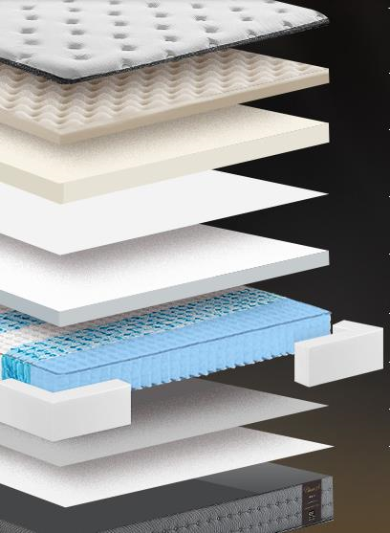
弹
簧
系
统
质
保
十
五
年
绗缝面料层
舒适垫层
支撑纤维垫
舒适垫层
弹簧系统
防撞层
支撑纤维垫

Slide 3
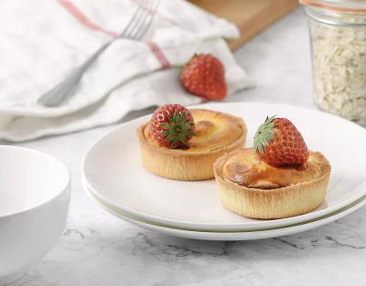
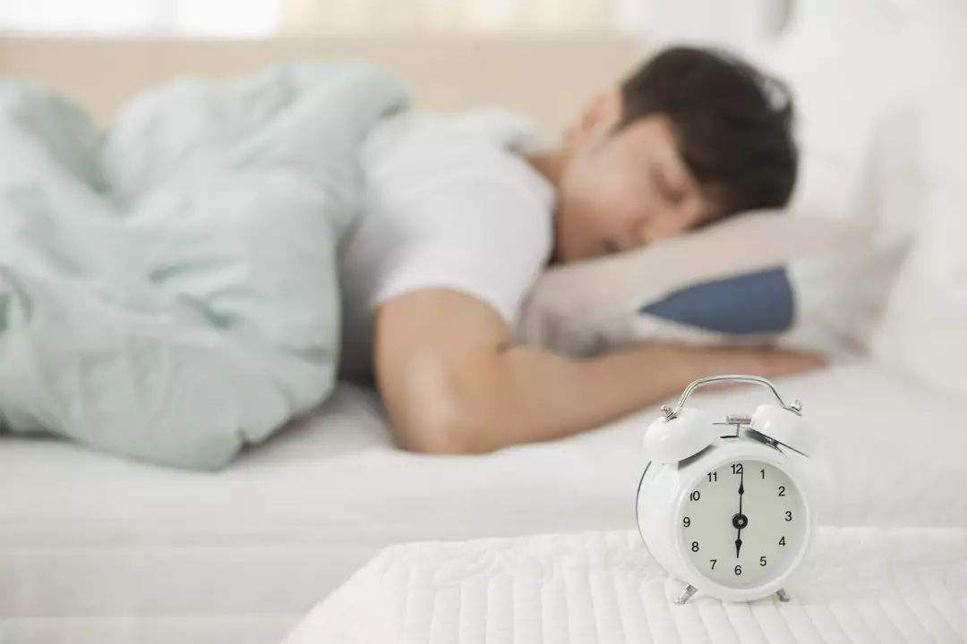



WHO衡量健康的五大基石
适量运动
戒烟限酒
饮食合理
科学 睡眠
情绪稳定
健康=情绪稳定+运动适量+饮食合理+科学的休息+戒烟限酒

Slide 4
为什么需要睡眠
睡眠是大脑 “大扫除”的时间
睡眠是生物钟的调节作用
褪黑素给大脑发出指令
由腺苷酸产生睡意
睡眠和运动饮食一样
是保证机体生长发育
的营养要素
睡眠充足
可以防止
癌症的发生
睡眠是人的自然
规律，可调节人体机能的平衡，避免出现紊乱
睡眠不足的人
衰老速度是正常人的2.5-3倍，死亡率比7-8小时睡眠的人高180%
睡眠是
生命的需要
对于人类来说，不吃饭可以活20天，不喝水可以活7天，不睡觉只能活5天！

Slide 5

睡眠的作用
世界睡眠日......为，每一年的 ——3月21日
消除疲劳，恢复体力
保护大脑，恢复精力
增强免疫力，康复机体
促进生长发育，增强记忆力
延缓衰老，促进长寿
保护人的心理健康
有利于皮肤美容

Slide 6

科学健康睡眠“四要素”
理想睡眠卧具
合理睡眠时间
良好睡眠环境
科学健康睡眠“四要素”
科学睡眠姿势

Slide 7
脊椎的重要性
脊椎为人体的中轴骨骼，是身体的支柱，有负重、减震、保护和运动等功能！
脊柱与全身健康有密切的关系
脊椎不好
脊椎保养得好
就算平时没有明显的毛病，
也会常感疲劳，精力衰退，
提早出现衰老。
人会常保持精力充沛，
外表显得比实际年纪年轻。

Slide 8
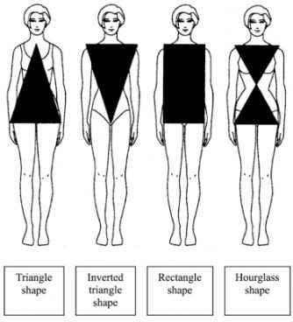
人体质量指数BMI=（KG/M）=体重/身高²
S小体量：S≤18
L中体量：18<L<23 X大体量：X≥23
人体体形：
▽型：肩宽/腰宽≥1.4
△型：臀宽/腰宽≥1.3
□型：肩宽/腰宽＜1.4且臀宽/腰宽＜1.3
X型：肩宽/腰宽≥1.4且臀宽/腰宽≥1.3
 | 推荐床垫软硬
成人的BMI数值
过轻：低于18.5 | 软、偏软
正常：18.5-23.99 | 全系列床垫（参考睡眠习惯）
过重：24-28 | 偏硬、软硬适中
肥胖：28-32 | 硬、偏硬
非常肥胖：高于32 | 硬
体重指数 =体重(公斤) 除以 身高(米)的平方 kg/m2
并不是每个人都适用BMI的，如：
1. 未满18岁；
2. 是运动员；
3. 正在做重量训练；
4. 怀孕或哺乳中；
5. 身体虚弱或久坐不动的老人。

Slide 9
如何挑选适合自己的床垫
床垫
材质
安全
环保
支撑性
贴合度
透气性
抗干扰性
市场上的床垫材质主要有弹簧、椰棕、乳胶、海绵等，每种材质都各有优缺点，要经过了解后选择适合自己的。
支撑性是最重要的指标，它关系着脊柱健康。要看床垫是否能根据人的生理曲线产生不同的支撑力度，减轻人体压力。
贴合度好的床垫,躺上去会有包裹感,床垫贴合身型，缓解压力，体感非常舒适。
选择床垫时一定要看它的透气性如何，若透气性不好，会容易滋生细菌，出现很多螨虫，影响身体健康。
如果你翻身时整个床都随之震动，影响另一半睡眠，抗干扰性就比较差。
选择床垫时，要看床垫材质是否安全环保，是否经过抗菌处理，且符合健康睡眠的需求。

Slide 10
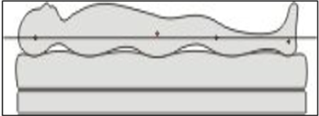
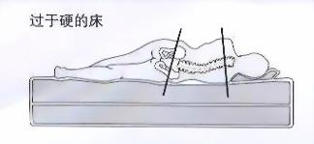
过硬的床垫：太硬的床不能让您的肩、臀合理下陷，会造成肩部和臀部向内扣紧，腰部悬空并导致脊椎被迫弯曲，而这样的压力也会导致循环系统的不畅和尾椎、肌肉的疼痛。(展示：如下图）

Slide 11
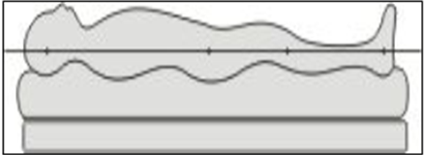
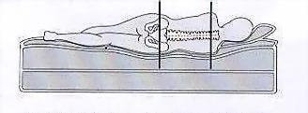
软硬适中床垫，能让您的身体得到合理、舒适的支撑。它的柔软度足以使您的肩、臀正常下陷并得到相应的回弹支撑。您的脊椎将呈现完全放松、自然的状态，保证人体得到舒适而又健康的睡眠。(展示：如下图）

Slide 12
床垫销售口诀
俯卧不闷胸
平躺不留缝
侧卧不压肩
边缘要稳固
环保要健康
拆卸易清洗

Slide 13







01 面料篇：亲肤透气，守护健康第一道防线
针织面料 · 柔韧亲肤
天丝面料 · 凉感顺滑
竹纤维 · 天然抑菌
质地柔软富有弹性，如同第二层肌肤般贴合身体曲线；透气性极佳，能有效减少睡眠中的闷热感，四季皆宜。
萃取天然木浆纤维，触感清凉丝滑；吸湿性是纯棉的1.5倍，能快速导出身体湿气，告别粘腻，夏日优选。
含天然“竹琨”物质，有效抑制细菌螨虫滋生；绿色环保可降解，透气排汗，为敏感肌提供天然的健康呵护。
硬核品质优势：重新定义舒适睡眠标准
高支高密织造
银离子抗菌防螨
3D透气循环
母婴级环保印染
严选高品质精梳纱线，紧密编织工艺，触感细腻如云朵。耐洗抗皱，久用不易变形起球，保持持久亲肤。
融入纳米银离子技术，99%有效抑制有害细菌。物理阻断螨虫滋生环境，从源头减少过敏原，守护呼吸健康。
蜂窝状透气孔道设计，加速空气与湿气对流。快速排出人体余热与汗液，告别闷热盗汗，整夜干爽舒适。
采用活性印染技术，色彩柔和不褪色。无甲醛、无芳香胺，符合国家A类标准，安全无异味，孕婴均可放心使用。
Notes:
首先来看面料篇。面料是床垫与我们身体直接接触的部分，其品质至关重要。市面上常见的有针织、天丝、竹纤维等面料。好风景床垫在面料选择上尤为严格，我们精选高品质针织面料，不仅触感柔软，更经过了专业的抗菌防螨处理，能有效守护家人的健康。同时，优秀的透气排湿设计和环保印染工艺，确保了睡眠环境的干爽、舒适与安全。

Slide 14



02 填充篇：承托舒适，打造黄金睡眠体验
黄金配比 · 软硬适中
天然乳胶 · 透气护脊
融合高密度海绵与多层填充结构，科学调配软硬度。既保证脊椎的坚实支撑，又兼顾身体的贴合包裹感，打造适配国人的“黄金睡感”，久睡不塌陷变形。
甄选高纯度进口天然乳胶，自带物理抗菌防螨特性。蜂窝状微孔结构实现空气自由循环，告别闷热感；柔软贴合身体曲线，有效分散压力，减少翻身次数。
零压记忆 · 精准承托
严选材质 · 环保安心
采用高品质零压慢回弹记忆棉，根据人体体温与重量自适应塑形。精准贴合颈椎、腰椎曲线，释放肌肉压力，尤其适合肩颈不适人群，提升深度睡眠时长。
全线填充材料均通过国家环保标准检测，无异味、无有害挥发。天然黄麻与椰棕层坚固耐用，打造绿色健康的睡眠环境，母婴家庭也能放心使用。
Notes:
接下来是填充篇，它决定了床垫的舒适度和承托性。常见的填充材料有海绵、乳胶、记忆棉等。好风景床垫的优势在于我们的“黄金配比填充层”。我们将多种优质材料进行科学组合，既保证了足够的支撑，又提供了极致的舒适。特别是我们采用的进口天然乳胶和零压记忆棉，能精准贴合身体曲线，有效缓解压力。同时，所有材料都经过严格筛选，确保环保无异味。

Slide 15






03 弹簧篇：强力支撑，铸就长久耐用品质
01 / 市场主流弹簧结构对比
整网弹簧 (Bonnel Spring)
采用整体连接工艺，支撑力强劲且反馈直接，结构稳固，性价比高，适合追求传统硬实承托感的用户群体。
独立袋装弹簧 (Pocket Spring)
单簧独立无纺布封装，有效阻断震动传递，静音抗干扰；点对点精准承托，贴合人体曲线，互不影响睡眠。
02 / 好风景弹簧核心技术壁垒
静音抗扰 · 深睡零打扰
采用高密度无纺布独立包裹，消除金属摩擦异响；独立筒设计让伴侣翻身互不干扰，深夜翻身也无声。
高碳材质 · 久睡不塌陷
甄选高碳钢锰合金，回弹性优于普通弹簧30%；通过10万次以上抗压疲劳测试，结构稳定，经久耐用。
科学分区 · 贴合脊椎
七区/九区独立簧组矩阵，针对头肩背腰臀腿等不同部位提供差异化支撑，释放身体压力，呵护脊椎。
M型加固 · 稳如磐石
特有M型加粗弹簧边缘系统，强化床垫四周承托，杜绝边缘塌陷，增加20%有效使用面积，坐卧自如。
Notes:
最后，我们来看看床垫的“骨架”——弹簧。弹簧决定了床垫的支撑性和耐用性。好风景床垫主力采用的是静音独立袋装弹簧，它能有效减少伴侣间的睡眠干扰。我们使用的高碳钢材质，保证了弹簧的弹性和耐用性。更值得一提的是，我们部分高端系列还采用了分区承托设计和边缘加固技术，为用户提供更科学、更持久的支撑。

Slide 16
床垫保养常识
睡眠是健康之本，怎样才能拥有健康的睡眠呢？除了生活、心理等方面的原因外，拥有“卫生、舒适”的健康床垫也至关重要。正确清洗和保养床垫，不仅能延长床垫的使用寿命还可以保证家庭的健康
01
02
03
床垫日常保养
污渍与清洁维护
定期翻转养护
选优质床单，兼顾吸汗与保净
勿久坐床沿，避免护边弹簧损坏
勿在床上跳跃，防止弹簧单点受损
拆塑料包装通风，避免暴晒褪色
打翻饮品需重压吸干后吹干
沾染污垢用肥皂清水清洗，禁用强酸强碱清洁剂
定期用吸尘器清洁，勿直接水洗
避免汗湿、躺卧使用电器或吸烟
新床垫首年每2-3个月翻转一次
使用一年后每半年翻转一次即可

